Slide 1


GST: GPU-decodable Supercompressed Textures
汇报人：陈静 周志强
汇报时间：2020.6.4

Slide 2


论文简介
由于在硬件纹理压缩格式中要允许纹理数据的随机访问，故常采用固定的压缩比。与压缩比50:1的PNG或JPEG图像压缩相比，纹理压缩只能达到6:1。为了解决固定压缩比的局限性,有人提出了Supercompressed Textures,对已经压缩的纹理进行二次压缩，在CPU上解码纹理。本文提出了一种新Supercompressed Textures 压缩算法,主要在二次压缩和解码做了创新：1.对任意的端点模式的硬件纹理压缩进行处理；2.在GPU中并行解码纹理。

Slide 3
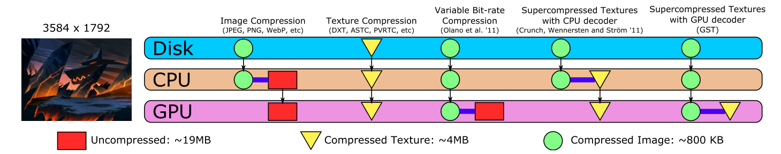
对比分析
图 传输纹理数据的各种方式
过程 | 图片压缩 | 纹理压缩
Disk->CPU | 传输时间少 | 传输时间多
CPU->GPU | 传输时间多 运行效率较高 | 传输时间少 运行效率较低
从磁盘到CPU，压缩图片数据量小，故传输时间少；而纹理压缩与之相反；从CPU到GPU：图片压缩需要解压为原来未压缩的状态然后传输数据，传输时间长；纹理压缩数据量小，传输时间快，但是存在GPU解压过程，影响一定的运行效率。

Slide 4
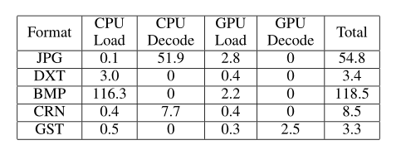
对比分析——时间
表 4K分辨率(3584X1792）图片从磁盘到GPU传输和解压时间对比表
结论：JPG-图片压缩，DXT-纹理压缩，BMP-原始图片，CRN-基于CPU的Supercompressed texture，GST-基于GPU的Super compressed texture，单纯从时间比较上看，GST花费的时间最少
实验配置：
Windows 7
Intel Xeon 8 core CPU
AMD R9 Fury GPU

Slide 5
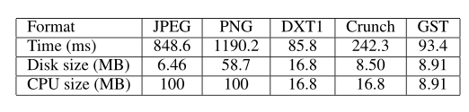
对比分析——空间
表 128个（512X512）纹理单线程加载结果，空间大小比较表
实验配置：
Windows 7
Intel Xeon 8 core CPU
AMD R9 Fury GPU
结论：Time-从磁盘到GPU加载时间；Disk size-存储在磁盘中的大小，CPU size-在解压之后传输到GPU之前的所占CPU大小。后三种压缩方式占用的CPU和GPU都较小，GST占用的CPU最小。
DXT1时间小于GST：
磁盘查找时间的不确定性

Slide 6
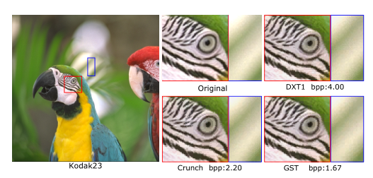
对比分析——压缩效果
图 各种压缩格式的视觉放大图
结论：GST在二次压缩过程中，会引入一定的误差，通过实验证明引入的错误量是不可察觉的。

Slide 7
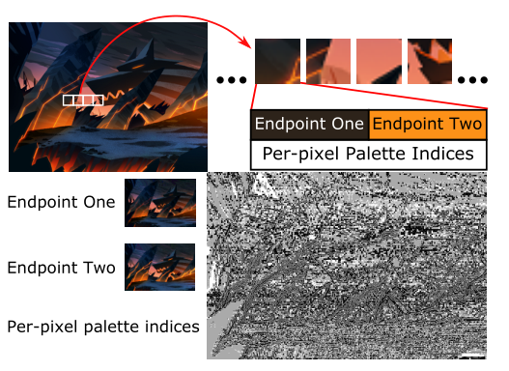
GST算法—压缩
GST是对端点格式的纹理压缩进行二次压缩，所以首先会进行端点格式的纹理压缩，然后对生成的两个端点颜色和调色板索引进行处理：
端点颜色：将这些端点颜色单独视为两幅低分辨率的图片，进行YCoCg变换，然后进行小波变换。
图 GST对端点颜色和调色板索引处理图

Slide 8
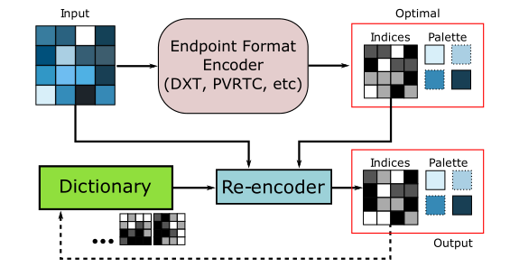
GST算法—压缩
2.调色板索引：设定一个字典，用于维护调色板索引（设定阈值E，比较字典中的调色板索引和最近的索引块，如果在误差范围内，则使用已存在的索引块，否则将该索引块加入字典中）
将前两个阶段得到的独立数据合并在一起，使用ANS（Asymmetric Numeral Systems）进行熵编码。其中，ANS是一种熵编码算法，结合了哈夫曼编码和算术编码的优势。接近于哈夫曼编码的编码速度和接近于算术码的压缩率。前两个阶段的数据：索引块字典和字典条目，端点图像的单独Y和CoCg流，分别进行熵编码，连同相关的概率分布一起保存在磁盘上。
图 创建调色板索引块字典示意图

Slide 9
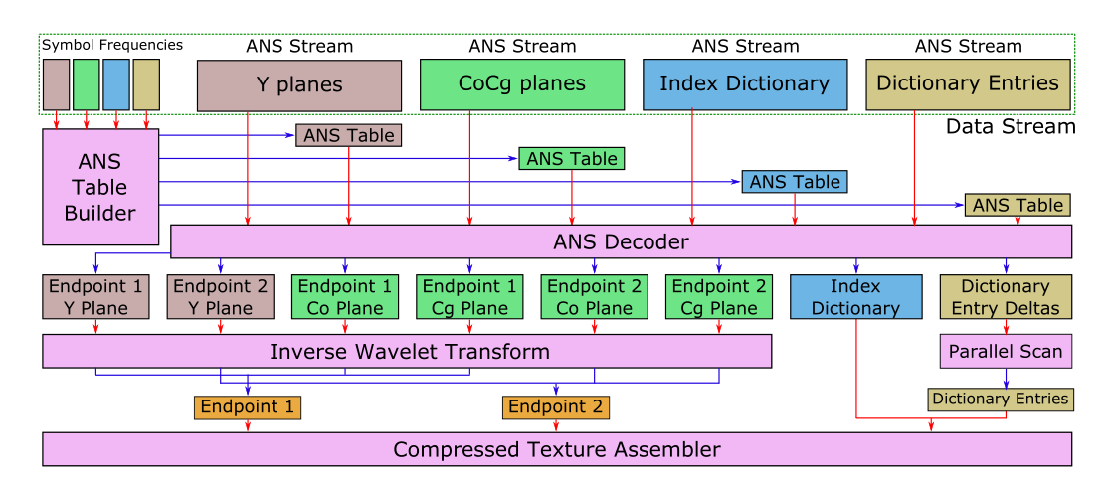
GST算法—并行解码
图 GST解码得到压缩纹理
解码：将压缩的ANS流+概率放到ANS解码器中得到纹理压缩的两个端点值+调色板索引块
并行：编码器和解码器在同一时间执行相同的状态转换，ANS编码的这种性质适用于SIMD架构，故GST可以并行解码

Slide 10
THANK YOU

